Slide 1
Вода в творчестве И. К. Айвазовского

Slide 2
«Вода, у тебя нет ни вкуса, ни цвета, ни запаха, тебя невозможно описать, тобой наслаждаются, не ведая, что ты такое. Нельзя сказать, что ты необходима для жизни: ты — сама жизнь. Ты наполняешь нас радостью, которую не объяснить нашими чувствами»
Антуан де Сент-Экзюпери

Slide 3
Вода - Прозрачная бесцветная жидкость, образующая ручьи, реки, озера, моря и представляющая собой химическое соединение водорода с кислородом.

Slide 4
Значение воды в жизни человека огромно. Неудивительно что люди всегда всячески пытались воспеть эту стихию в разнообразных видах искусства, в том числе и в живописи
Пальма первенства в русской и мировой живописи по изображению океанов и морей по праву принадлежит И. К. Айвазовскому – известному русскому художнику 19 века.

Slide 5
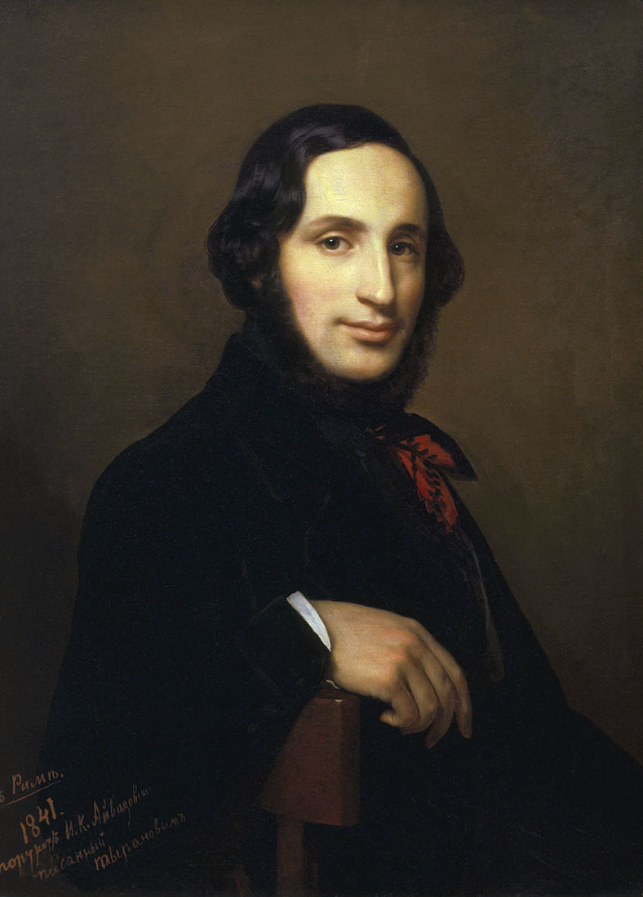
Биография
Ива́н Константи́нович Айвазо́вский — русский художник-маринист, баталист, коллекционер, меценат. Живописец Главного Морского штаба, академик и почётный член Императорской Академии художеств, почётный член Академий художеств в Амстердаме, Риме, Париже, Флоренции и Штутгарте.
Наиболее выдающийся художник армянского происхождения XIX века. Брат армянского историка и архиепископа Армянской Апостольской Церкви Габриэла Айвазовского.

Slide 6
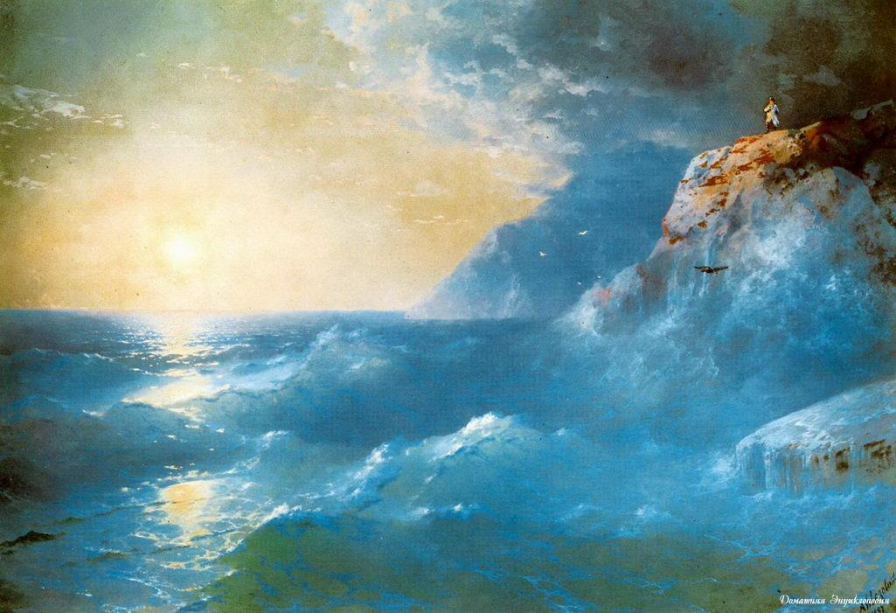
Море в картинах И. К. Айвазовского
Айвазовский был в первую очередь маринист. Зачастую сюжет картины является лишь предлогом для написания морских волн, как, например, на картине «Наполеон на острове Святой Елены»
Метод работы художника заключался в том, что он не писал своих картин с натуры, а восстанавливал их по памяти, с помощью схематичных
рисунков.

Slide 7
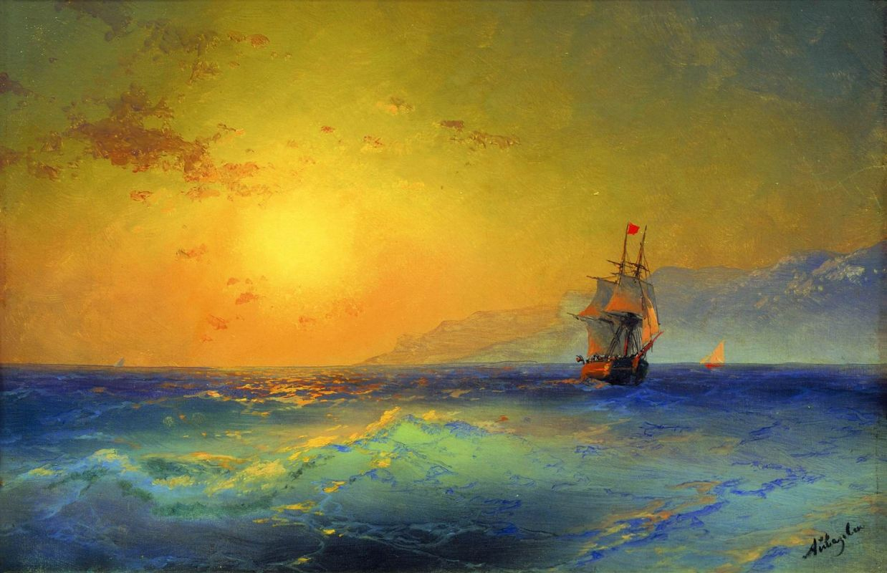
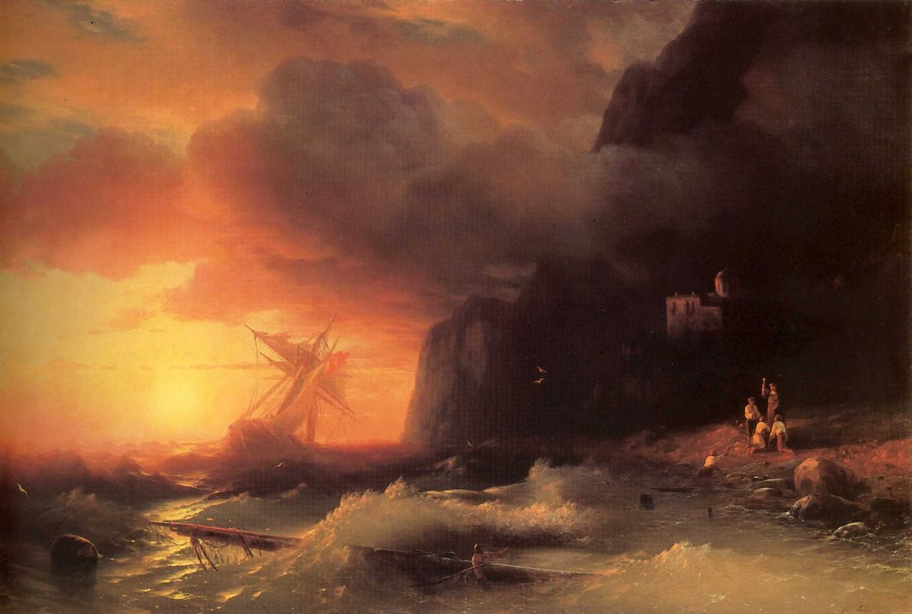
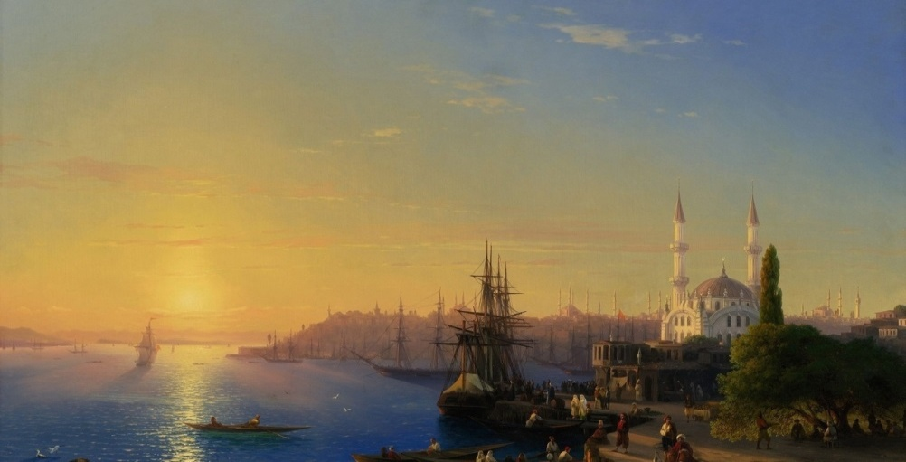
Выдающиеся работы художника:

Slide 8
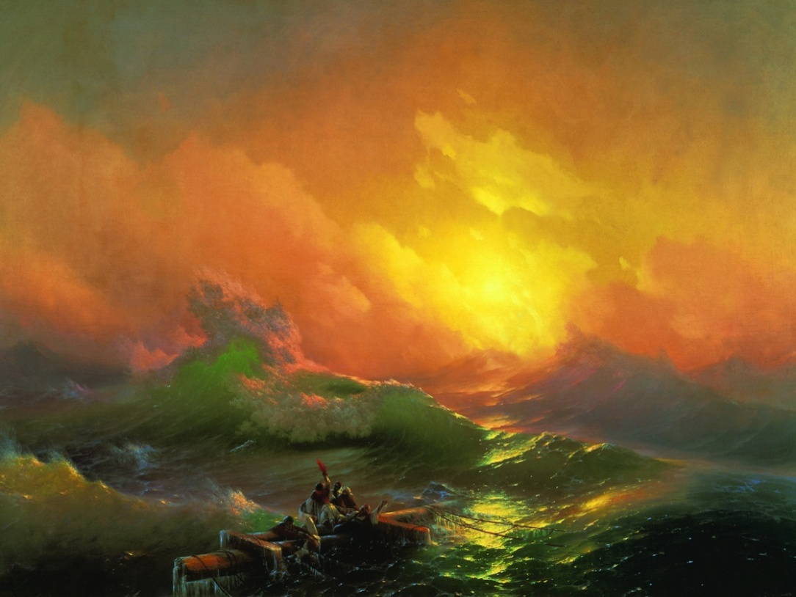
«Девятый вал»
«Девятый вал» — одна из самых знаменитых картин русского художника-мариниста Ивана Айвазовского, хранится в Русском музее
Живописец изображает море после очень сильного ночного шторма и людей, потерпевших кораблекрушение. Лучи солнца освещают громадные волны. Самая большая из них — девятый вал — готова обрушиться на людей, пытающихся спастись на обломках мачты

Slide 9
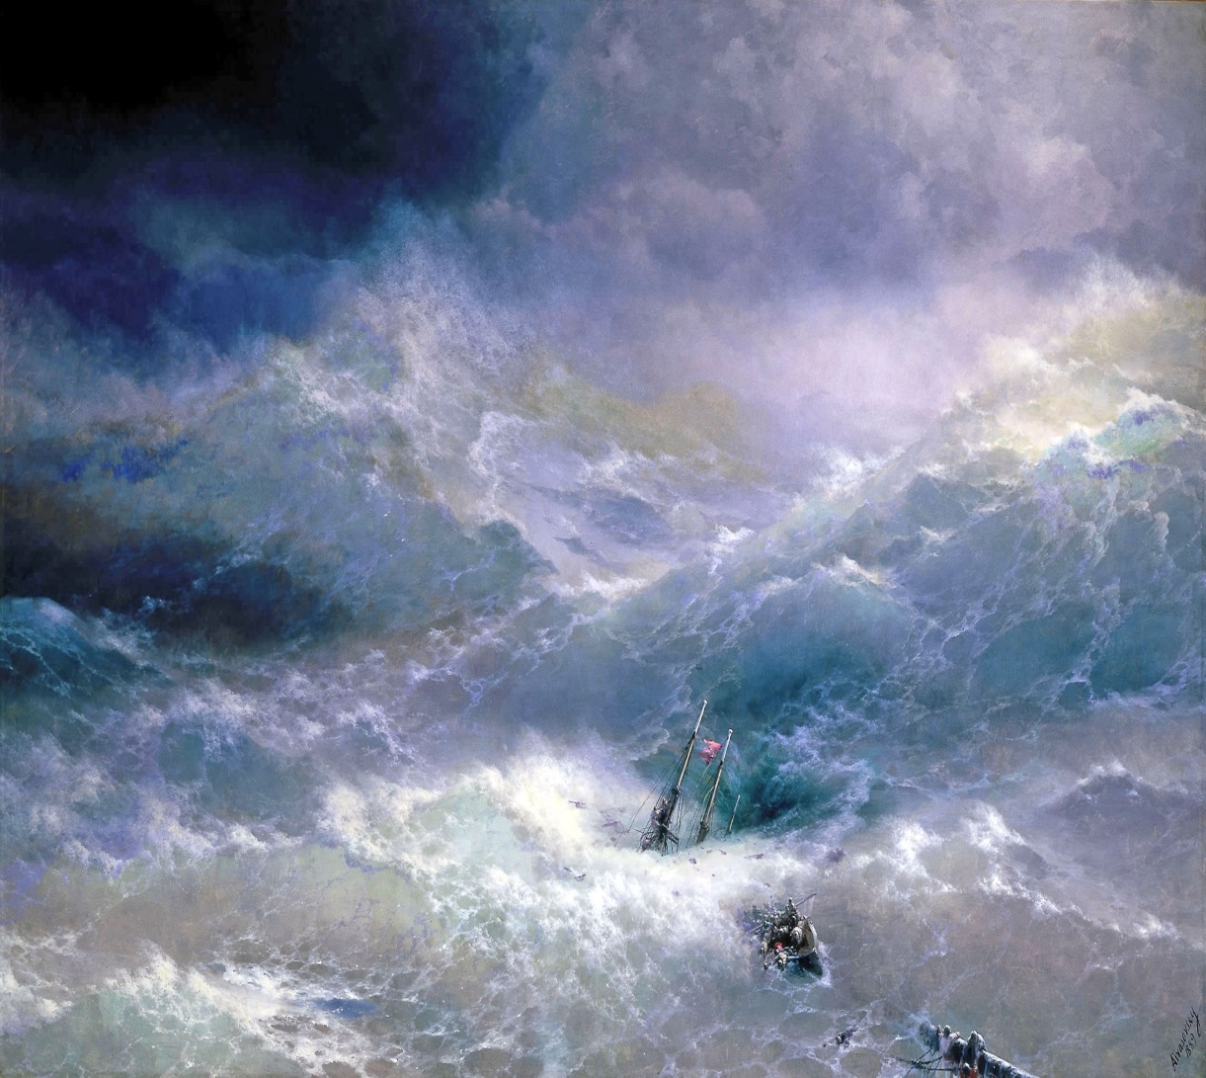
«Волна»
Картина «Волна», написанная Айвазовским в конце жизни до сих пор считается одной из самых сильных работ художника. Бурное море в зимний ветреный день – довольно простой сюжет, но сколько в этой картине силы и мощи.

Slide 10
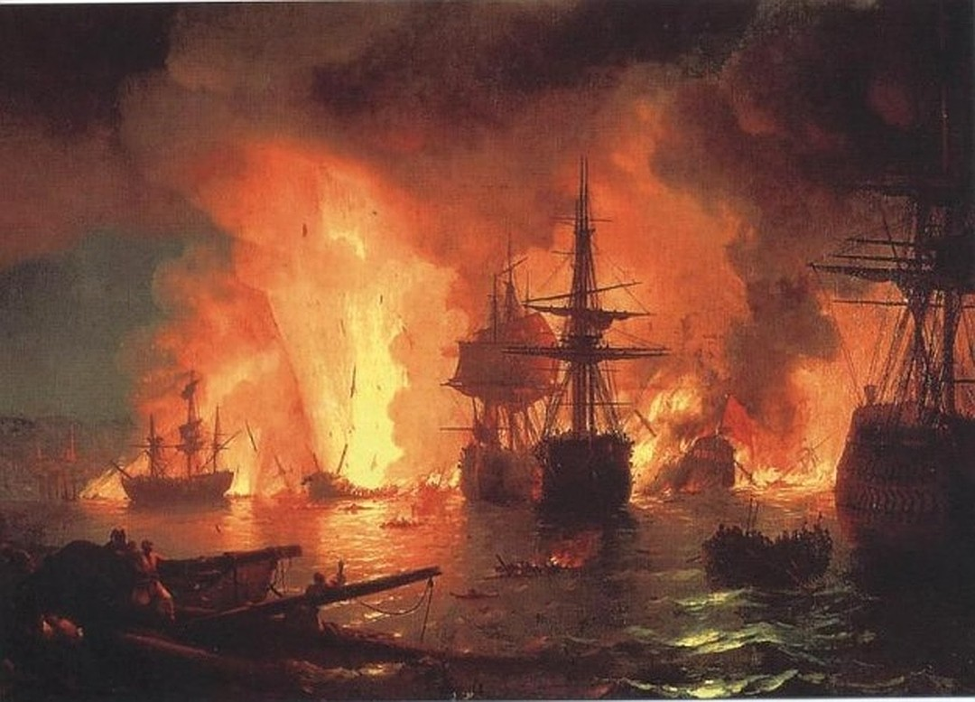
«Чесменский бой»
В 1848 году Айвазовский выдал еще один шедевр маслом - «Чесменский бой».
Художник показал на полотне одно из самых героических сражений в истории российского флота, происходившего в ночь на 26 июня 1770 года. Как точно он передает то, чего не видел сам, но пережили моряки. Кругом горят и взрываются корабли, вспыхивают мачты, взлетают в воздух их обломки.

Slide 11
Заключение
Айвазовский Иван Константинович прожил долгую и интересную жизнь (он умер в 1900 году), соединив в себе две эпохи, две половины XIX столетия. Ему довелось лично общаться с Пушкиным, Брюлловым и Крамским. На его глазах менялась политическая ситуация, рождались и умирали эстетические течения. Но они его словно и не касались. Его море штормит и волнуется, его парусники треплет ветер и разбивает в щепы буря, но сам он неколебим как скала. Невероятно популярный при жизни, Айвазовский и для современных зрителей нашего времени вызывает неподдельный восторг у зрителей, за его произведениями «охотятся» музеи, аукционы и частные коллекционеры. На международном художественном рынке Айвазовский — один из самых ценимых и дорогих русских живописцев.

Slide 12
СПАСИБО ЗА ВНИМАНИЕ

